Slide 1
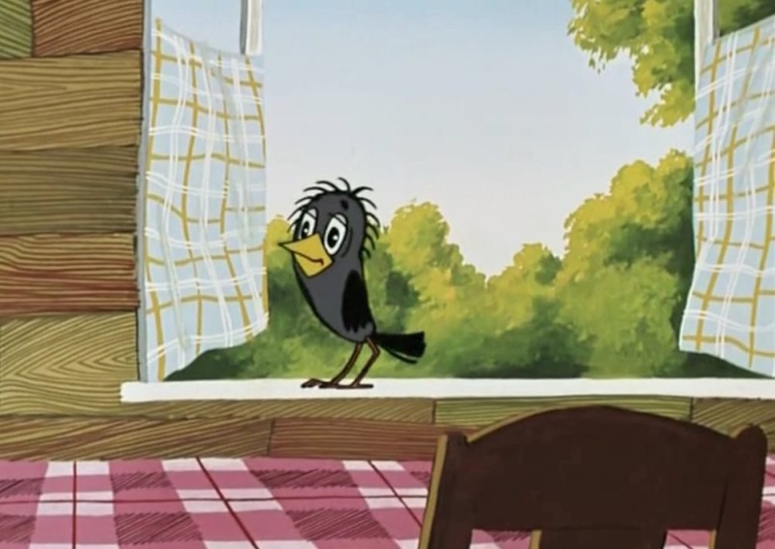
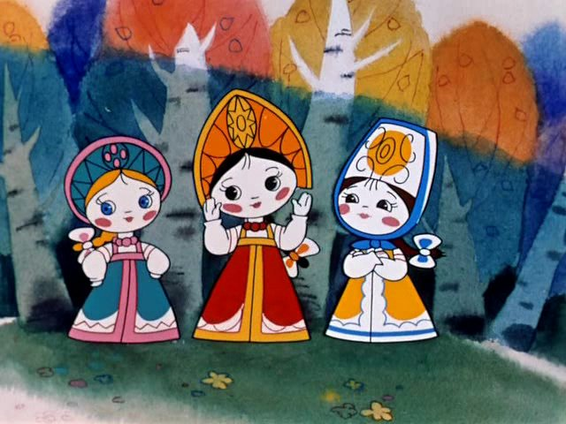
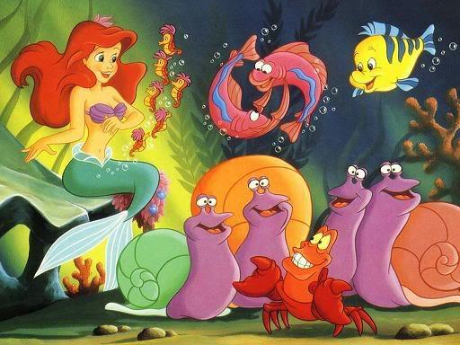
Собери пазлы
МКОУ «Краснинская школа интернат »,
Ленинск – Кузнецкий район,
Кемеровская область
Черепанова Елена Николаевна,
учитель математики.
Макрос создан программистом Хансом Хофманом (Германия)

Slide 2
Ребята!
Соберите картинку из паззлов.
1. Нажми на паззл левой кнопкой мыши и сразу отпусти её. Паззл будет следовать за указателем мыши.
2. Чтобы повернуть паззл, щёлкай левой кнопкой мыши, удерживая нажатой кнопку Shift на клавиатуре.
3. Чтобы закрепить паззл на слайде нужно ещё раз щёлкнуть по нему левой кнопкой мыши.
4. Скажи, из каких мультфильмов эти картинки?
5. При выходе из презентации НЕ сохраняй изменения!
Выбери задание:

Slide 3
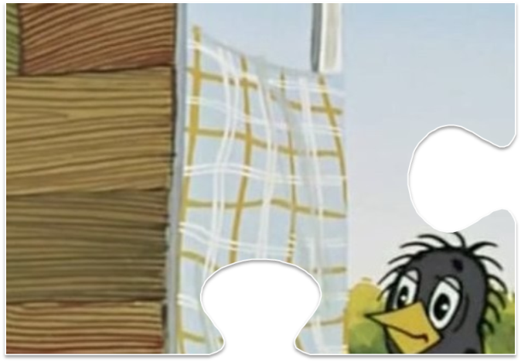
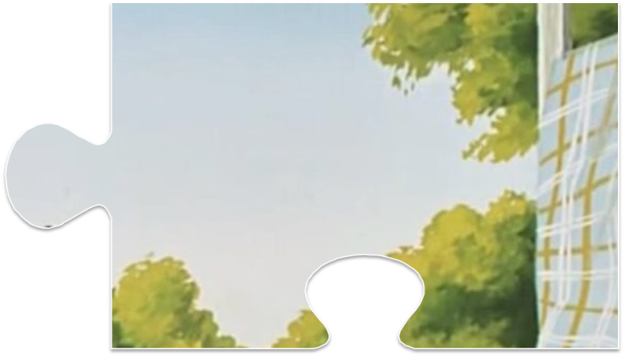
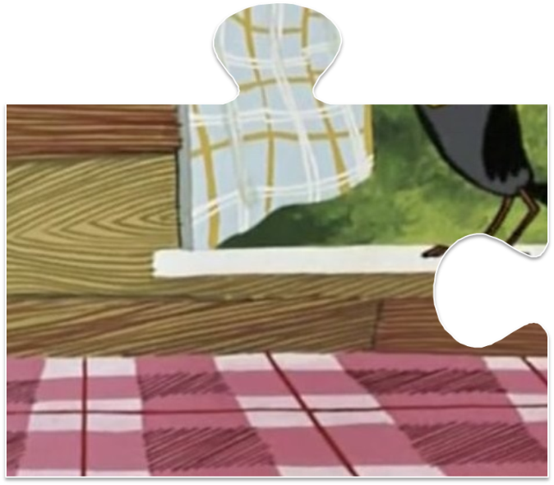
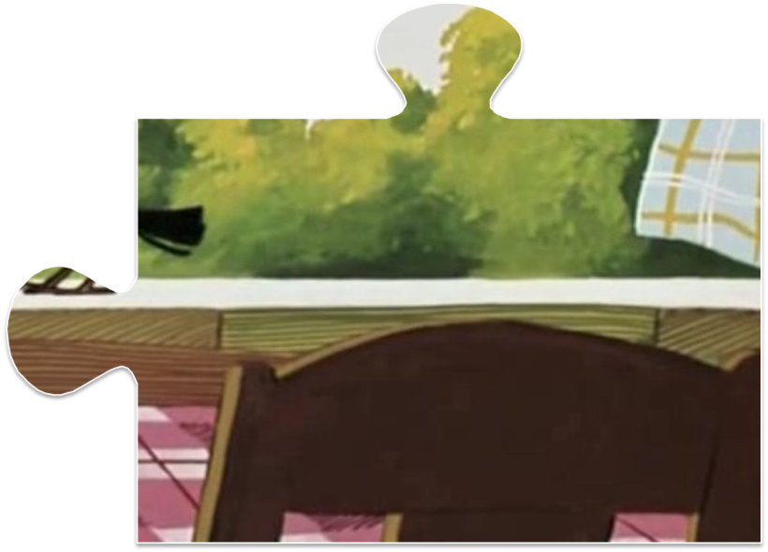

Slide 4
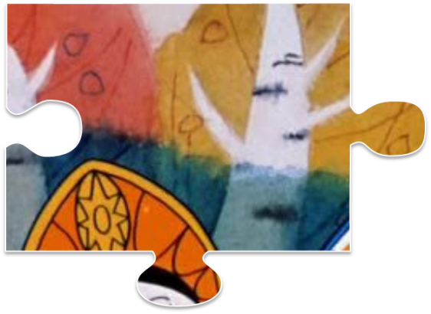
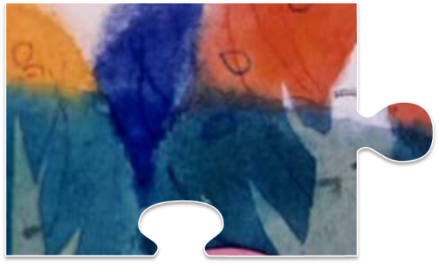
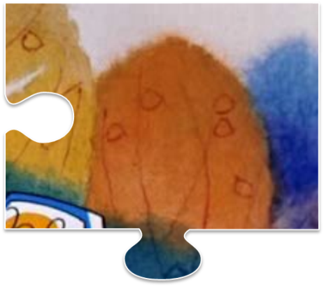
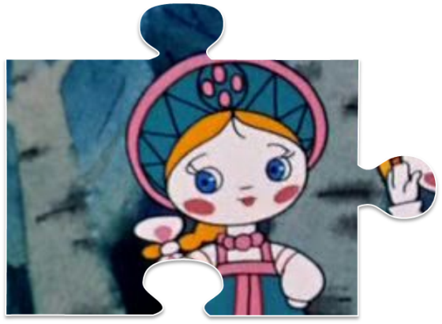
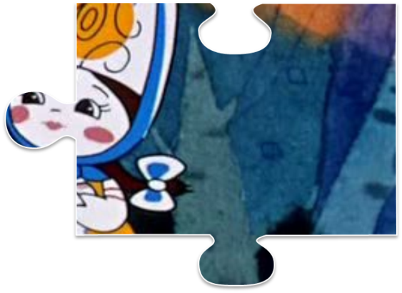
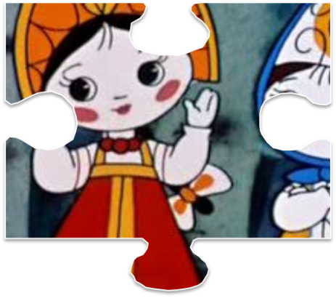
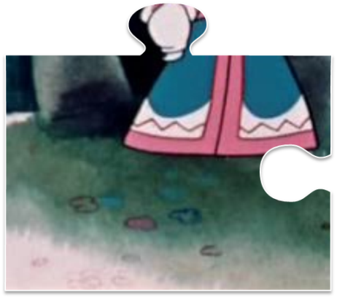
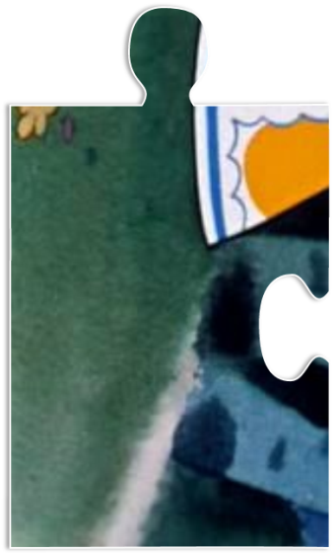
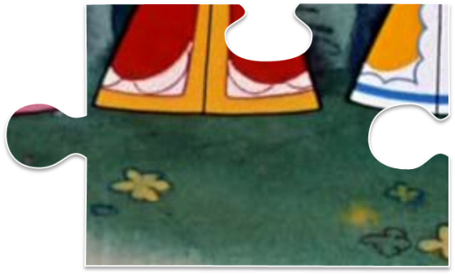

Slide 5
